Slide 1
-LA SECURITE SOCIALE ET SYSTÈME DE SOINS EN
ALGERIE
1
-QUALITE DES SOINS ET ORGANISATION
-L’IATROGENIE OU EVENEMENT INDESIRABLE ASSOCIE
AUX SOINS
-LA NORMALISATION EN SANTE

Slide 2


Histoire de la protection sociale : internationale
2
Le souci de se rapprocher de l’égalisation des conditions et d’éradiquer la misère la plus flagrante va être à l’origine des régimes de protection sociale qui naissent après la 2ème guerre mondiale:
Reconnu comme facteur de cohésion sociale
objectif des grandes nations pour l’affirmer en tant que droit
fondamentale ;
dès 1948 la déclaration universelle des droits de l’homme de
l’O.N.U donne le droit à la protection sociale des peuples

Slide 3
HISTOIRE ALGERIENNE
3
En 1949 la protection sociale touche les travailleurs salariés par l’institution de la sécurité sociale, mais la gestion des risques était assurée par des organismes à compétence territoriales et professionnelle.
Il y avez plusieurs régimes de sécurité sociale qui présentaient des différences parfois importantes, que ce soit dans le domaine du financement que dans celui des avantages servis.
En 1962 A l’indépendance, réorganisation de la sécurité sociale avec la création de trois caisses interprofessionnelles régionales et d’une caisse nationale de sécurité sociale mais il subsistait néanmoins des régimes spéciaux ( Fonctionnaires, Chemin de fer ,Mines, Agriculture….)
En 1983, refonte du système de sécurité sociale basée sur les principes suivants :
→Unification des régimes (instauration d’un régime unique)
→Unicité de gestion.
→Uniformisation des cotisations et des avantages de sécurité sociale.

Slide 4


Introduction à la protection sociale
4
1/La sécurité sociale
est un système de protection Sociale destiné à garantir aux travailleurs et leur famille contre
les conséquences les risques
sociaux
2/Les autres acteurs de la protection Sociale
l’Etat par le biais du Ministère de l'Action Sociale et de la Solidarité nationale : Aides et actions sociales
Les associations à caractère social : Leur action est-elle spécifique comparativement à celle de
l’action publique ?
Porte-t-elle une innovation
particulière, donc une meilleure qualité de service à la population en vue d’une meilleure efficacité de cette action ?

Slide 5
les principaux risques
sociaux
5
sont des faits indépendants des individus eux-mêmes :
engendrant des dépenses importantes
une diminution voire une perte des revenus habituels parfois les deux .

Slide 6
Types de risques sociaux
6
la maladie, maternité, l’invalidité,
les accidents du travail
les maladies professionnelles
le décès
le chômage (depuis
1994),
la vieillesse et les charges
familiales (prestations familiales)

Slide 7
Concept de prévoyance
7
Protéger les personnes contre les contre coups de la vie
Maladie Retraite
Chômage

Slide 8
Définition
8
La protection sociale désigne l’ensemble des institutions et des mécanismes, fondés sur l’idée d’une solidarité nationale ( = entre toutes les personnes qui constituent la nation), qui garantissent des ressources aux individus placés dans des circonstances particulières (maladie, accident, chômage, maternité, famille, vieillesse).
Elle répond à un besoin fondamentale de
l’être humain : la SECURITE.
Elle a une ambition capitale : protéger TOUTE la population d’un pays, et non seulement telle ou telle catégorie sociale.
Elle a un idéal noble : un système pour tous qui
assure la même protection à chacun.

Slide 9


Notre système de protection sociale répond aujourd’hui à deux logiques…
9
Une logique d’assurance…
La protection est fondée sur le
principe de l’assurance
collective obligatoire.
Les prestations dépendent des cotisations préalablement versées.
Une logique d’assistance…
→la protection est fondée sur le principe d’assistance collective et obligatoire entre individus et destinée aux gens démunis.
→Les aides accordées à ces personnes le sont, sans contrepartie. La société doit porter secours aux pauvres, vieillards ou enfants abandonnés.
Troisième notion : celle de solidarité.

Slide 10
La gestion des risques sociaux
10
Assurée par
des caisses
à compétence nationales
La caisse nationale des retraites (1.5 millions de personnes)
La caisse nationale d’Assurance
Chômage pour les jeunes chômeurs .
La caisse nationale d’Assurance
chômage.

Slide 11
Les organismes de la santé sociale
11
1/ le régime générale
La branche maladie
la branche accidents du travail et les maladies professionnelles
La branche retraite
La branche recouvrement
La branche famille Les prestations familiales sont financées
sur le budget de l'État depuis le 1er janvier 1995
2/les régimes spéciaux
3/l’autonomie des professions libérales

Slide 12
1983 : refonte du système de la
Sécurité Sociale
12
Les ambitions
Unification des régimes (instauration d’un régime unique)
Unicité de gestion.
Uniformisation des cotisations et des avantages de sécurité
sociale.
Contre tous les risques à l’exclusion du chômage
Par le biais d’une caisse unique
Assurer
Gérée par les assurés
toute la population

Slide 13
Les formes de la protection sociale
13
La sécurité sociale : institutions chargés de gérer la protection sociale. « Gérer », cela signifie prélever des cotisations obligatoires qui permettront aux individus dans des situations particulières (maladie, invalidité, vieillesse, chômage, etc.) de bénéficier de prestations.
L’aide sociale : les prestations versées à des personnes connaissant des difficultés spécifiques. Ces dernières étant appréciées par une commission spécialisée. Ces aides sont versées de manière conditionnelle.
L’action sociale : les prestations facultatives qui sont versées par certains organismes afin d’aider certains individus dans leur vie de tout les jours et améliorer leur quotidien. Cette prestation résulte d’une action volontaire des œuvres sociales de favoriser l’accès aux vacances pour un certain nombre d’enfants ; aucune loi ne rend cette action obligatoire.

Slide 14
LES TYPES DE PRESTATIONS SOCIALES…
14
Une prestation sociale,
est un versement fourni à toute personne (assujettie à un organisme de sécurité sociale) lorsqu’elle se trouve dans une situation particulière couverte par la protection sociale:
remboursement maladie,
pension de retraite,
pension d’invalidité,
allocation chômage, etc.).
Ces prestations sociales sont en générale versées en contrepartie de cotisations.
pension de retraite
allocation chômage
en espèces
soigné à
l’hôpital
les crèches
SAMU
en nature

Slide 15
Le régime général
15
Le régime général issu des lois de 1983 définit un certain nombre
de conditions pour l’ouverture du droit à la retraite.
Etre âgé de 60 ans au mois, toute fois, la femme travailleuse peut prétendre à un départ à la retraite à partir de l'âge de 55 ans révolus.
Avoir travaillé 15 ans au moins (cette condition d'années de travail
est aussi valable pour l'homme que pour la femme)
Avoir accompli un travail effectif et avoir versé les cotisations au titre de la sécurité sociale durant une période égal à au moins la moitié de la durée de travail sus indiquée.

Slide 16
Force de la protection sociale
= SOLIDARITE NATIONALE
16
Entre les Régimes.
Entre malades et biens portants. Entre actifs et retraités.
Entre célibataires et chargés de
famille.

Slide 17
Ce qu’a permis la protection sociale
17
*Une espérance de vie à la naissance de 74ans
*Un taux de mortalité en baisse
*Un taux de mortalité infantile ( 20 pour 1000)
*Une espérance de vie après 60 ans (12 ans
pour les hommes et 15 ans pour les femmes)
*De lutter contre la pauvreté des personnes âgées

Slide 18



L’organisation du système
18
La couverture de base
La sécurité sociale
Le régime
assurance chômage
La couverture complémentaire
La Mutualité
Les régimes complémentaires de retraites
Les institutions de prévoyance
Les compagnies d’assurance à but lucratif
L’aide sociale
Les collectivités locales Et wilayales Communes
L’ETAT

Slide 19




LA CNAS EN CHIFFRES
19
forfait hopitaux en million de DA
40000
35000
30000
25000
20000
15000
10000
5000
0
forfait hopitaux en million
de DA

Slide 20
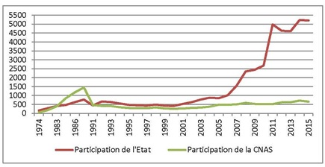
Forfait Hospitalier
: Évolution du montant du forfait hospitalier de 1974 à 2015 en milliers de dollars USD
Source : Réalisé par Youcef ABBOU et Brahim BRAHAMIA sur la base des statistiques du MSPRH.

Slide 21
Le rôle de l’État
20
Pas gestionnaire de l’ensemble du système de soins mais il l’intègre dans sa politique économique et sociale.
Détermine la politique de santé par la loi, mais ne maîtrise
pas l’exécution de sa politique.
N’assume pas obligatoirement les conséquences de ses choix tout en étant responsable des comptes de la sécurité sociale.
Fournisseur de soins via le secteur hospitalier sans maîtrise
de l’ensemble.
C’est la CNAS qui gère d’où importance de son Conseil d’Administration et des Administrateurs désignés par les organisations Syndicales.

Slide 22
CONSTAT
21
Augmentation des dépenses de santé indéniable :
Développement technologique
Nouvelles pathologies Évolution
démographique
amélioration des conditions de vie et de prise en charge sanitaire
effets du vieillissement par le biais du développement des maladies chroniques
revalorisation des honoraires de médecins PUBLIQUES-

Slide 23
Le financement
Taux de cotisations au 1er janvier 2011
Branche--------------------------------------------------------------------------------------------
 | A la charge de l'employeur | A la charge du salarié | A la charge du fonds des œuvres | Total
Assurances sociales : |  |  | sociale
(maladie, maternité, invalidité et décès) | 12,5 % | 1,50 % | -- | 14,00 %
Accidents du travail et maladies professionnelles | 1,25 % | -- | -- | 1,25 %
Retraite | 10,00 % | 6,75 % | 0,50 % | 17,25 %
Assurance chômage | 1,00¹ % | 0,50 % | -- | 1,5,00 %
Retraite anticipée | 0,25 % | 0,25 % | -- | 0,50 %
Logement social | -- | -- | 0,50 % | 0,50 %
Total | 25 ,00% | 9,00 % | 1,00 % | 35%

Slide 24
Sécurité sociale = solidarité nationale
Régime général : 80 % des dépenses Financement : cotisations sociales
Régime complémentaire : à la charge des assurés
Ne pas pénaliser les entreprises
Ne pas diminuer trop le pouvoir d’achat des ménages pour ne pas freiner la
consommation
Ne pas laisser le déficit s’accroître pour ne pas augmenter l’endettement
Trouver d’autres sources de financement

Slide 25
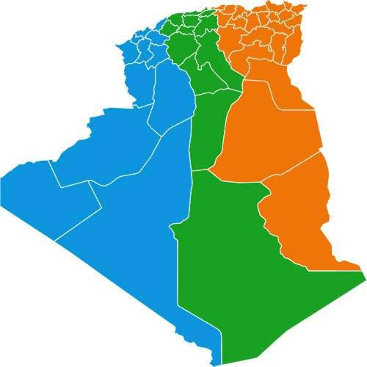
Carte Sanitaire Algérie, régions Ouest, Est et Centre.
24

Slide 26
Système nationale de soins
Ensemble des activités et des moyens destinés à assurer les soins de santé de la population.
Son organisation est conçue afin de prendre en charge les besoins de la population en matière de santé de manière globale,cohérente et unifiée dans le cadre de la carte sanitaire.
Ce système est basé sur le renforcement du secteur public afin d’assurer un développement réel de la
gratuité des soins .il est piloté par l’Etat, au niveau
national ,régional et wilayale.

Slide 27
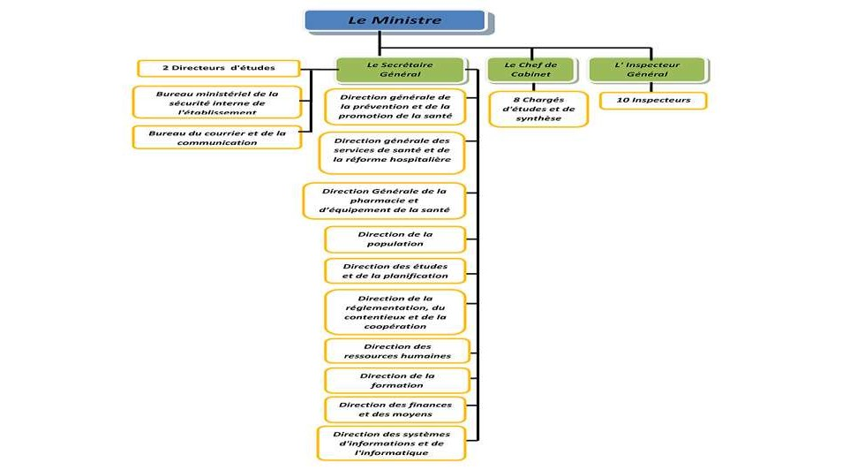
Organigramme du ministère de la santé

Slide 28
Organigramme décentralisé et déconcentré
Au niveau de la wilaya , la DSP a pour prérogatives
la mise en œuvre des programmes sectoriels d’action sanitaire et leur
évaluation
elle est en outre chargée de coordonner les activités des établissements et
structures de santé
et de veiller à l’application de la législation et de la réglementation dans les domaines liés aux activités de santé de la population .
11 Structures de soutien : INSP , IPA, PCH, ANS, ENSP,LNCCP, ANDS, INPFP, CNT, CNPM,ANGREES ( Agence Nationale de Gestion des Réalisations et des Equipements des Etablissements de Santé) .

Slide 29
DEFINITION OMS DE LA QUALITE DE SOINS
La qualité des soins est définie par l’OMS comme
→la délivrance à chaque patient de l’assortiment d’actes diagnostiques et thérapeutiques
→qui lui assurera le meilleur résultat en terme de santé, →conformément à l’état actuel de la science médicale,
→au meilleur coût pour un même résultat,
→au moindre risque iatrogène
→et pour sa plus grande satisfaction en terme de procédures, de résultats et de contacts humains à l’intérieur du système de soins.

Slide 30
Quatre dimensions de la qualité des soins
Les capacités relationnelles du médecin ou du soignant sont capitales et intègrent l’écoute, le tact, l’empathie, la sensibilité, la confidentialité, mais aussi l’information du patient sur sa maladie et la prise en charge proposée.
Le lien relationnel entre le patient et son médecin permet la confiance qui conditionne l’adhésion future du patient à la stratégie de soins proposée.
Les installations et équipements représentent la deuxième dimension de la qualité des soins. Ils doivent assurer aux patients un certain confort, et respecter l’intimité et la confidentialité.
Les soins mis en œuvre par le patient et son entourage contribuent aux soins et constituent la troisième dimension de la qualité des soins. La compliance du patient aux soins est fondamentale pour la réussite du traitement.
Les soins reçus par la communauté représentent la dernière dimension de la qualité des soins correspondant aux soins reçus par l’ensemble de la communauté, avec l’accessibilité, la garantie du même niveau de qualité des soins pour tous.

Slide 31
Facteurs clés de succès
l’implication de la direction ;
la prise en compte du temps nécessaire à la mise en place d’une démarche qualité ;
l’implication des personnels ;
la formalisation des procédures qui doit favoriser le travail des acteurs et non l’inverse ;
la communication ;
le fait que la qualité correspond à un état d’esprit.

Slide 32
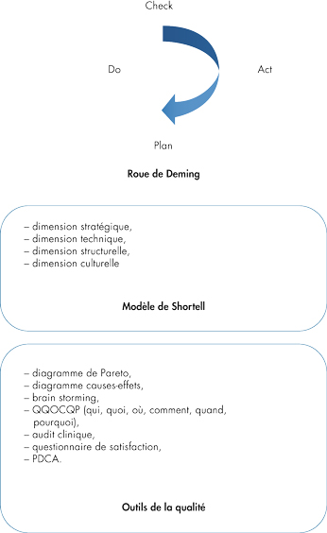
L’amélioration continue de la qualité
est un concept qui fait référence au schéma de Deming avec un cercle dans lequel se développent à l’infini quatre étapes Plan Do Check Act (PDCA) :
prévoir ;
mettre en œuvre ;
mesurer et contrôler ;
réagir et améliorer.

Slide 33
La qualité des soins
29
La qualité des soins est la mesure dans laquelle les services de santé destinés aux individus et aux populations augmentent la probabilité de parvenir à l’état de santé́ souhaité.
5,7 à 8,4 millions de décès annuels dans les pays à revenu
faible/moyen dus à des soins de santé de mauvaise qualité.
Elle dépend de connaissances professionnelles fondées sur des bases factuelles et est essentielle pour instaurer la couverture sanitaire universelle.
Les pays s’engagent à parvenir à la santé pour tous, ii faut examiner la qualité des soins et des services de santé qu’ils devraient être :
efficaces, c’est-à-dire reposer sur des bases factuelles et être
dispensés à ceux qui en ont besoin ;
sûrs, c’est-à-dire éviter de porter préjudice à ceux qui en bénéficient ;

Slide 34
Les bénéfices de soins de qualité
30
doivent être :
dispensés en temps utile, c’est-à-dire que les délais les d’attente et parfois les retards préjudiciables tant pour les bénéficiaires que pour les prestataires doivent être réduits ;
équitables, c’est-à-dire que la qualité des soins ne doit pas varier en fonction du genre, de l’origine ethnique, de la situation géographique et du statut socioéconomique ;
intégrés, c’est-à-dire que l’ensemble de services de santé doivent être
disponibles à toutes les étapes de la vie ;
efficients, c’est-à-dire que les ressources disponibles doivent être exploitées au maximum en évitant le gaspillage.

Slide 35
Organisation des soins
Ce système repose sur ses composantes et leurs interrelations .
Il est conçu et analysé en fonction de ses objectifs:
amélioration de la santé des populations,
Équité et capacité de répondre aux attentes légitimes des populations,
il se définit également sur base des fonctions qu'il doit assumer :
la délivrance de services de soins personnels (soins médicaux, soins
infirmiers, aide aux personnes, ...)
Délivrance de services appartenant au domaine de la santé publique,
mais également les autres fonctions principales que sont:
l'administration ,
le financement,
Les ressources humaines .
la distribution des soins comporte des activités de prestation de soins préventifs et curatifs dirigés vers toutes les structures sociales : famille, milieu éducatif, milieu du travail, milieu de vie.

Slide 36
Infrastructures sanitaires
La prise en charge de manière intégrée et hiérarchisée des problèmes de santé de la population est assurée au niveau de différentes structures de santé : EPSP (Etablissement Public de Santé de Proximité) , polycliniques et centres de santé. EPSP : 271 ( 140,80,51)
Polycliniques : 1614 dont 637 assurent une garde H24 ( 939,476,199)
Salles de soins : 5414
Maternités intégrées à une polyclinique : 412 ( 3082 lits) Maternités intégrées à une salle de soins: 11 ( 45 lits) Maternités autonomes: 29 ( 780 lits)
PMI : 1421 dans les polycliniques & 1550 dans salles de soins
Centres d’hémodialyse: : 12 ( 7,2,3)
SLTMR: 241
CISM : 180
CIST : 38
Services de médecine du travail : 238
SEMEP : 272
Unités de cytopathologie et de dépistage du cancer du col : 150 Unités de dépistage du cancer du sein fixes et mobiles.

Slide 37
Infrastructures sanitaires
PMI par EPSP au niveau des 3 régions du pays Nord du pas (Tell)
PMI dans polycliniques : 803
PMI dans salle de soins : 1027
Hauts Plateaux
PMI dans polycliniques : 425
PMI dans salle de soins : 363
Sud du pays
PMI dans polycliniques : 193
PMI dans salle de soins : 160

Slide 38
Infrastructures sanitaires privés
La prise en charge de manière intégrée et hiérarchisée des problèmes de santé de la population est assurée au niveau de différents structures de santé public et privé :
Cabinets privés :
Spécialistes : 6920
groupe 335)
Généralistes : 6455
dont 1777 à Alger (cabinet de
Dentaire: 5290 ( dont 241 spécialistes)
Pharmacie: 7876
Laboratoires d’analyses biologiques : 540 Centre d’hémodialyse privé:
Région Nord( Tell) : 100 ( 88 secteur public)
Région Hauts Plateaux : 22 (49 secteur public)

Slide 39

Capacité hospitalière
Les établissements hospitaliers publics
CHU et EHU : 15 ( 14 098 lits)
EHS : 74 ( 12 470 lits)
  EHS Psychiatrie
  EHS Mère-enfant +++
  CAC
  EHS ophtalmologie
  EHS Rééducation
  EHS Chirurgie cardiaque
  EHS pédiatrique
  EHS Brûlés
  EHS urologie/néphrologie
65900 lits
1lit / 576 hab.
1 lit/ 538 hab.
EPH : 195 ( 38 252 lits) EH : 5 ( 1080 lits)
Etablissements Hospitaliers Privés
: 169 ( 4690 lits)
Wilayas dépourvues d’EHP :
  Adrar, Bechar , Illizi, Tindouf,Tam,
  El Bayadh, Laghouat, Naâma,Tissemsilt
  Relizane, El Tarf, Ain Temouchent ,

Slide 40

Professionnelles de soins
Développement des personnels de santé préoccupation majeure du MSPRH pour:
Assurer une couverture sanitaire équilibrée dans l’ensemble du pays
Planifier la formation ,d’après les profils requis ;
Connaitre les besoins selon des normes préalablement fixées.
Ressources humaines :
MSPRH: 297 .360 fonctionnaires ( 3ème employeur de l’état) Professeurs : 703 ( 233 F)
Maitres de conférence A: 250 ( 107 F)
Total praticiens H-U: 4000
Maitres de conférence B: 217(196F)
Maitres-assistants: 2830 ( 1477 F)
Résidents :10161
Médecins spécialistes Secteur public : 14737 Médecins spécialistes secteur libéral : 6920 Médecins généralistes secteur public : 25604 Chirurgiens dentistes : 7391
Pharmaciens : 1116
Paramédicaux : 130682
Administratifs : 61189 dont 3000 gestionnaires .
1Med/550 hab.
1paramédical/290 hab.

Slide 41
Organisation des soins et hiérarchisation de la distribution des soins
Soins de 1er recours ( soins de proximité)
Ce 1er niveau installé au niveau des quartiers urbains et communes a pour support les structures extrahospitalières : polycliniques, salles de soins , cabinets médicaux et dentaires privés;
Le paquet minimum de soins est constitué de soins de santé de base : consultations médicales , soins
dentaires, soins pour la mère et l’enfant , soins infirmiers, explorations , éducation sanitaire, activités de prévention, urgences de premier recours.

Slide 42
Organisation des soins et hiérarchisation de la distribution des soins
Soins de 2ème recours ( hospitalisation)
Il s’agit de soins généraux donnés au niveau des EPH de daïra
1er niveau = EPH de Daïra ou inter-Daïra
disciplines disponibles ( minima) : médecine interne , pédiatrie, UMC, imagerie médicale, unité dentaire ,chirurgie générale, obstétrique, laboratoire biologie, pharmacie.
2ème niveau = EPH de wilaya
disciplines disponibles : anesthésie-réa, cardiologie, hématologie, orthopédie, neurologie, neurochirurgie, gynéco-obstétrique, rhumatologie, chirurgie infantile, néphrologie, ORL , ophtalmologie, psychiatrie, pneumologie, néonatologie, anatomie pathologique, médecine légale, oncologie médicale, épidémiologie, endocrinologie,

Slide 43

Organisation des soins et hiérarchisation de la distribution des soins
Soins de 3ème recours : pôle régional =EHS,EH ,EHU,CHU
Il s’agit de soins spécialisés ou hautement spécialisés mis en place pour la wilaya ou régionale
Chirurgie cardiaque, chirurgie plastique, chirurgie thoracique, chirurgie
vasculaire, urologie, médecine nucléaire,
grands brûlés, immunologie, gastro-entérologie,
CAC, médecine nucléaire, radiothérapie,
La mise en place de ces soins spécialisés nécessite des moyens humains encore insuffisants Service civil + équipes étrangères
L’ensemble de l’offre de santé disponible et hiérarchisée devrait satisfaire
la demande en soins de la population du pole régional.
Il peut exister des activités développées seulement par un seul établissement d’une région qui prend ainsi un caractère national.

Slide 44
Iatrogénie ou événement
indésirable associé aux soins
39
Iatrogénie :
Trouble ou maladie consécutifs à la prise d'un médicament ou à un
traitement médical.
Ensemble des conséquences néfastes pour la santé, potentielles ou
avérées, résultant de l’intervention médicale (erreurs de diagnostic, prévention ou prescription inadaptée, complications d’un acte
thérapeutique) ou de recours aux soins ou de l’utilisation d’un produit de santé.
Les événements indésirables associés aux soins (EIAS) sont
l’ensemble des dysfonctionnements – des erreurs parfois – qui impactent négativement le parcours du patient alors qu’ils sont évitables pour la majorité d’entre eux.
Qu’il s’agisse d’une prise en charge défectueuse, d’une erreur
d’identité, d’un accident médicamenteux…
Ils sont définis comme des événements défavorables pour le patient, ayant un caractère certain de gravité et associés à des soins réalisés lors d’investigations, de traitements ou d’actions de prévention.

Slide 45
Diagnostic d’un événement
iatrogène
40
Signes non spécifiques, lien causal difficile à établir=>diagnostic probabiliste
Il faut considérer 3 notions
-gravité (=>mort, risque vital, hospitalisation, prolongation d’hospitalisation, handicap ou incapacité)
-évitabilité « un événement iatrogène évitable est un événement qui ne serait pas survenu si les soins avaient étés conformes à la prise en charge considérée comme satisfaisante au moment de la survenue de l’événement.
Différent de l’aléa thérapeutique qui correspond aux risques
inhérents à l’acte médical.
-acceptabilité renvoie à la perception sociale (défaut d’information, alternatives moins risquées, rapport

Slide 46
Facteurs influençant la
iatrogénie
41
Fréquence du recours au soins Fragilité des personnes soignées Type d’acte médical
Qualité des pratiques professionnelles et comportement des professionnels
Qualité de l’organisation (la majorité des erreurs
individuelles sont liées au système)
Comportement du patient (observance, participation)
Sécurité de l’environnement de l’acte médical

Slide 47
Facteur de risque majeur est le
Professionnel
42
gestes et traitements inutiles (ex:transfusion)
non appréciation du rapport bénéfice/risque (ex:anesthésie, geste opératoire lourd)
non respect des protocoles notamment des règles d
hygiène et d’asepsie, et tout ce que cela implique comme conséquence (prolongation de la durée d’hospitalisation, infections nosocomiales)

Slide 48
La prévention et la diminution
du risque iatrogène
43
-Mettre en place une Surveillance / Vigilance / Veille des événements indésirables par: Un signalement spontanée par les professionnels et recherche active des erreurs et événements dans les services.
-Rédiger ou actualiser des protocoles.
-Organiser des réunions d’information.
-Organiser la formation continue du personnel

Slide 49
Normalisation en santé
44
Une norme est un document d'application volontaire, établi par consensus et approuvé par un organisme de normalisation reconnu qui donne des lignes directrices applicables aux activités pour application répétée et continue.
Pourquoi y a-t-il des normes?
Des normes reconnues à l’échelle mondiale aident les systèmes de santé à élaborer et à évaluer d’importants aspects, comme la gouvernance, le leadership, la prévention et le contrôle des infections et la gestion des médicaments, qui ont tous un effet sur la qualité des services offerts au public. Ces normes forment une solide structure de soins de santé sur laquelle s’appuient le public, les prestataires et les décideurs, car elles permettent d’assurer la prestation de services de santé de grande qualité là où cela compte le plus.

Slide 50
La normalisation dans le secteur de la santé
Le secteur de la santé n’échappe pas au processus de normalisation.
À la différence d’autres secteurs toutefois, il se caractérise par l’aléa (Évènement imprévisible).
Il est soumis à une évolution permanente des connaissances et des moyens diagnostiques et thérapeutiques.
Cette situation est au fondement du concept d’evidence-based medicine (EBM) ou médecine fondée sur les preuves : il s’agit d’appuyer les décisions cliniques sur les données les plus probantes.
Objectifs de la normalisation en santé
évaluer les médicaments, dispositifs médicaux et actes ;
évaluer et recommander les bonnes pratiques professionnelles et élaborer des recommandations de santé publique ;
mesurer et améliorer la qualité dans les établissements sanitaires, sociaux et médico-sociaux.

Slide 51
Les normes mondiales aident les prestataires de services de santé à faire ce qui suit :
45
Évaluer et améliorer la qualité de leurs services de santé
Déterminer quels types de soins devraient être offerts et cibler les
lacunes en matière de soins dans leurs systèmes actuels
Améliorer la santé et la sécurité en milieu de travail
Repérer les meilleures pratiques de soins mondiales qui permettent d’offrir des services de santé fiables et de plus grande qualité au public dans les administrations locales
Déterminer l’efficience

Slide 52
Les normes mondiales aident le public à faire ce qui suit :
46
Savoir quel niveau de qualité demander à leurs prestataires de services de santé
Donner activement de la rétroaction au sujet de la prestation actuelle des
services de santé et aider à cibler les lacunes
Être certain que les services de santé qu’il reçoit sont normalisés, c’est-
à-dire qu’ils sont vérifiés, sécuritaires et fiables
Donner un visage humain aux services de santé; les usagers peuvent
voir les organisations de santé de leur localité travailler activement à
l’amélioration des soins
Les normes de santé mondiales sont aussi utiles aux gouvernements,
puisqu’elles donnent aux décideurs accès aux meilleures données probantes et connaissances spécialisées disponibles, ce qui est essentiel au processus décisionnel.
Les normes peuvent aussi aider les organisations de santé à se mesurer
aux autres sur divers plans.

